Slide 1

PASTORAL ESTUDANTIL - APV
Pr Mariano Brum
Notes:
Objetivo : Estimular a EMPATIA
Provocar o aluno a enxergar, ouvir , viver um pouco como o próximo para que possa SE COLOCAR NO LUGAR DO OUTRO com mais propriedade

Slide 2

Notes:
O que é se colocar no lugar do outro ....

Slide 3


“Felizes” sim, empáticos nem tanto....
O Brasil não é dos países mais empáticos do mundo.
Sim, somos conhecidos pela alegria e pela hospitalidade, mas quando falamos em se colocar no lugar do outro e tentar entender o que ele sente, ainda estamos muito longe do ideal.
Um estudo de uma Universidade dos EUA analisou respostas de um questionário aplicado em 61 países, com 104 mil pessoas, que tentava medir compaixão e empatia em situações hipotéticas. O Brasil ficou em 51º na lista, atrás de países como o Equador, Arábia Saudita, Peru, Dinamarca e Emirados Árabes, por exemplo.
Notes:
Segundo uma pesquisa da Universidade Estadual de Michigan, nos Estados Unidos, o Brasil não é dos países mais empáticos do mundo. Sim, somos conhecidos pela alegria e pela hospitalidade, mas quando falamos em se colocar no lugar do outro e tentar entender o que ele sente, ainda estamos muito longe do ideal. O estudo analisou respostas de um questionário aplicado em 61 países, com 104 mil pessoas, que tentava medir compaixão e empatia em situações hipotéticas. O Brasil ficou em 51º na lista, atrás de países como o Equador, Arábia Saudita, Peru, Dinamarca e Emirados Árabes, por exemplo. Mas o problema do egocentrismo e da falta de amor ao próximo não é exclusivo dos brasileiros. É uma preocupação mundial.
Fonte :
http://www.diariodepernambuco.com.br/app/noticia/ciencia-e-saude/2017/01/04/internas_cienciaesaude,682928/empatia-o-sentimento-que-pode-mudar-a-sociedade.shtml

Slide 4
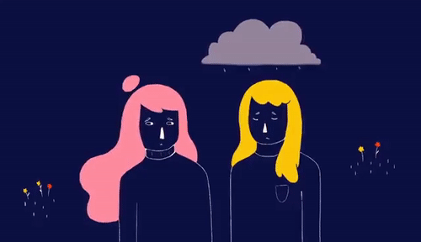
A empatia é a habilidade de se colocar no lugar do outro.
é uma característica que pode, sim, ser aprendida ou, pelo menos, treinada.

Slide 5

Como você enxerga a dor do outro ?
Notes:
Sem gastar um segundo imaginando como o outro se sente, de onde vem, em qual contexto foi criado, ao que foi exposto, sem se lembrar que cada um tem sua história e sem tentar entender como é estar na pele do outro, surgem os crimes de ódio, as discussões acaloradas nas redes sociais, o fim de amizades de uma vida toda. É preciso ter empatia para aprender que não existe verdade absoluta, que tudo depende do ponto de vista.

Slide 6

Sem empatia, sobra intolerância, bullying, violência e dor .

Slide 7
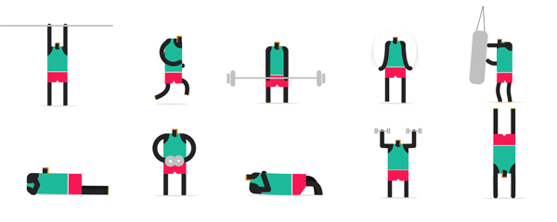
Atitudes para desenvolver e treinar empatia.
Notes:
Atitudes para desenvolver e treinar empatia
- Compreenda sentimentos e emoções dos que o cercam:
- Antes de julgar e criticar, coloque-se no lugar do outro, buscando entender os motivos de tais ações. Se alguém age com agressividade, por exemplo, talvez seja uma forma de defesa de quem já foi agredido e ferido no passado.
- Concentre-se nas pessoas e aprenda a ouvir:
- Uma grande qualidade das pessoas empáticas é sua capacidade de ouvir. E isso é facilmente perceptível, já que esses indivíduos normalmente ouvem mais do que falam e, quando falam, baseiam-se não só no que ouviram, mas também em outras percepções sensoriais.
- Trate os outros como você gostaria de ser tratado:
- Eis um dos princípios básicos da empatia: se você espera respeito, trate os outros com respeito. Se você deseja ser tratado com igualdade, não faça você mesmo distinções.
- Imagine o que você faria no lugar do outro:
- Se a outra pessoa estiver agindo de uma maneira incompreensível ou se você discute com alguém que tem atitudes e pontos de vista completamente diferentes dos seus, em vez de encarar esse outro como um rival, rotulando-o com os mais diversos títulos, que tal imaginar como você reagiria no lugar dele?

Slide 8
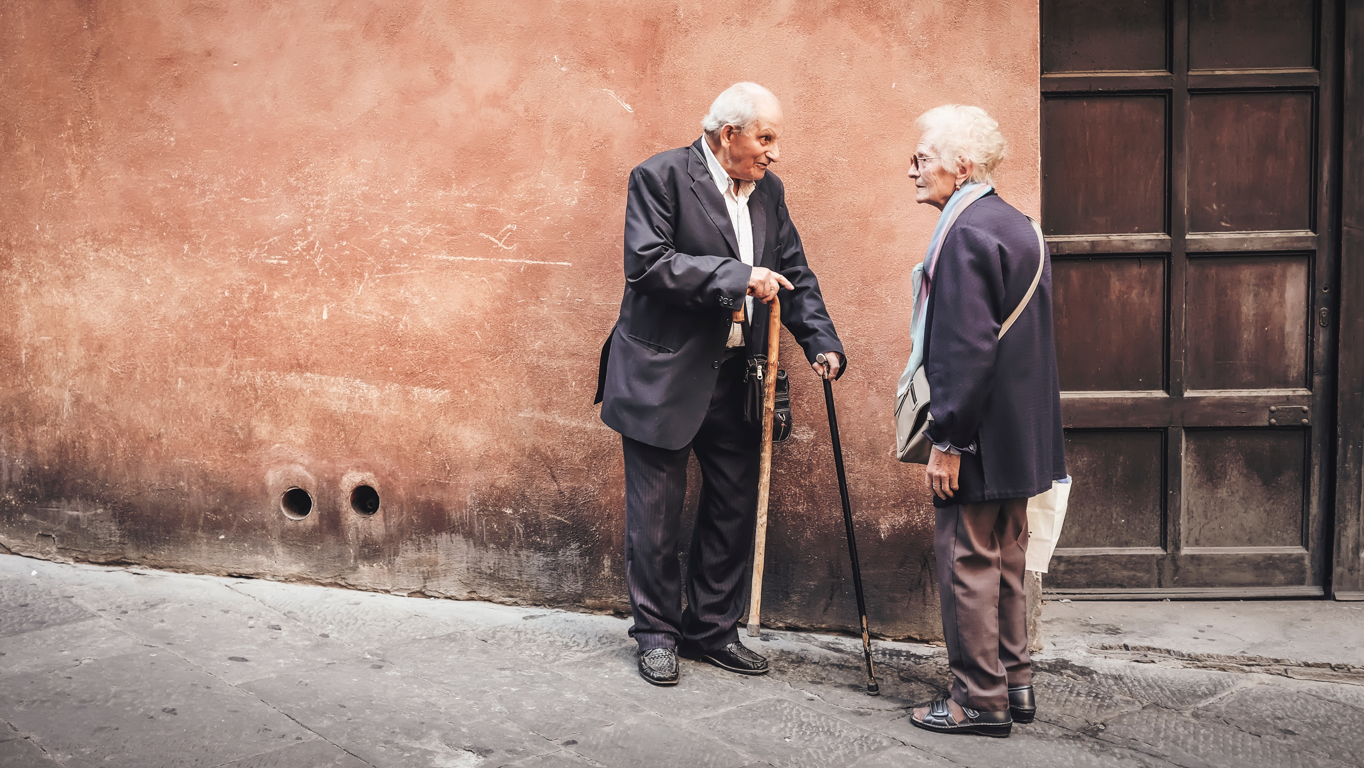
Compreenda sentimentos e emoções daqueles que te cercam
Notes:
- Compreenda sentimentos e emoções dos que o cercam:
- Antes de julgar e criticar, coloque-se no lugar do outro, buscando entender os motivos de tais ações. Se alguém age com agressividade, por exemplo, talvez seja uma forma de defesa de quem já foi agredido e ferido no passado.

Slide 9

Concentre-se nas pessoas e aprenda a ouvir
Notes:
- Concentre-se nas pessoas e aprenda a ouvir:
- Uma grande qualidade das pessoas empáticas é sua capacidade de ouvir. E isso é facilmente perceptível, já que esses indivíduos normalmente ouvem mais do que falam e, quando falam, baseiam-se não só no que ouviram, mas também em outras percepções sensoriais.

Slide 10
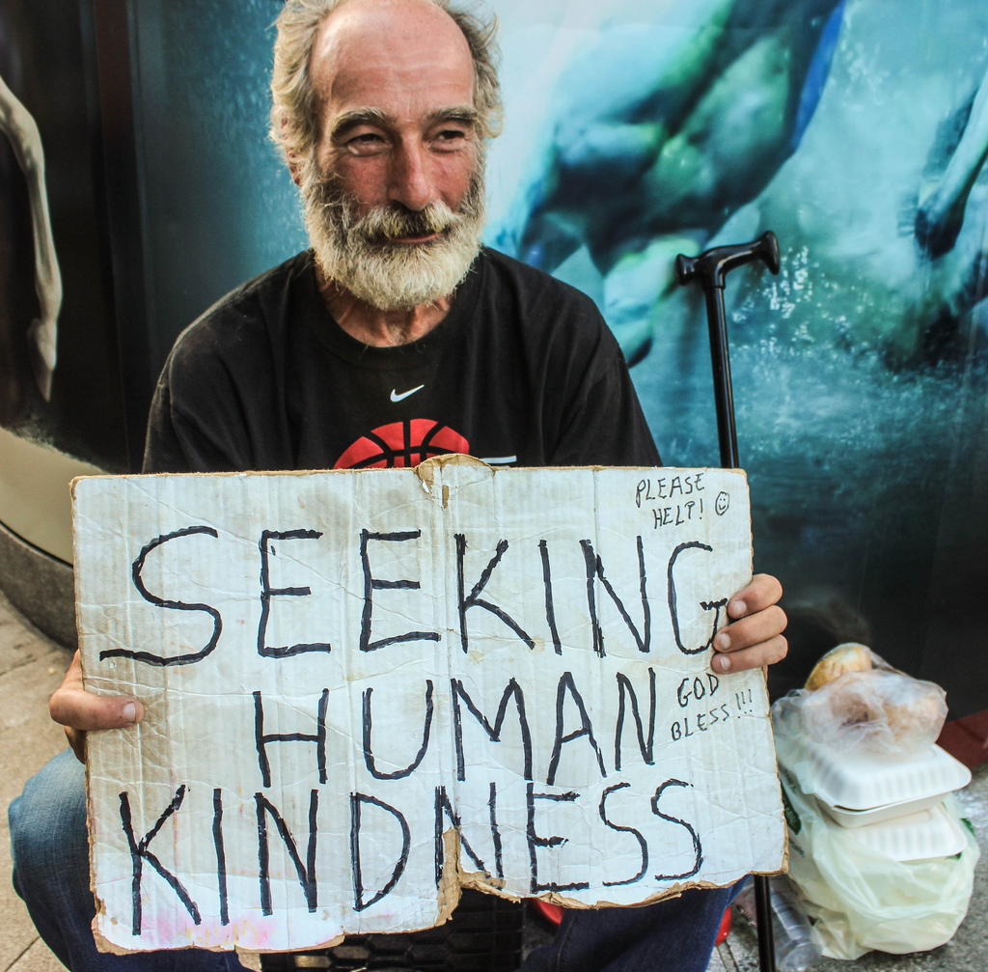
Trate os outros como você gostaria de ser tratado
Notes:
- Trate os outros como você gostaria de ser tratado:
- Eis um dos princípios básicos da empatia: se você espera respeito, trate os outros com respeito. Se você deseja ser tratado com igualdade, não faça você mesmo distinções.

Slide 11

Imagine o que você faria no lugar do outro
Notes:
- Se a outra pessoa estiver agindo de uma maneira incompreensível ou se você discute com alguém que tem atitudes e pontos de vista completamente diferentes dos seus, em vez de encarar esse outro como um rival, rotulando-o com os mais diversos títulos, que tal imaginar como você reagiria no lugar dele?

Slide 12


Certamente ele tomou sobre si as nossas enfermidades e sobre si levou as nossas doenças, contudo nós o consideramos castigado por Deus, por ele atingido e afligido. Mas ele foi transpassado por causa das nossas transgressoes, foi esmagado por causa de nossas iniiquidades; o castigo que nos trouxe paz estava sobre ele, e pelas suas feridas fomos curados.
Isaias 53:4,5

